Slide 1
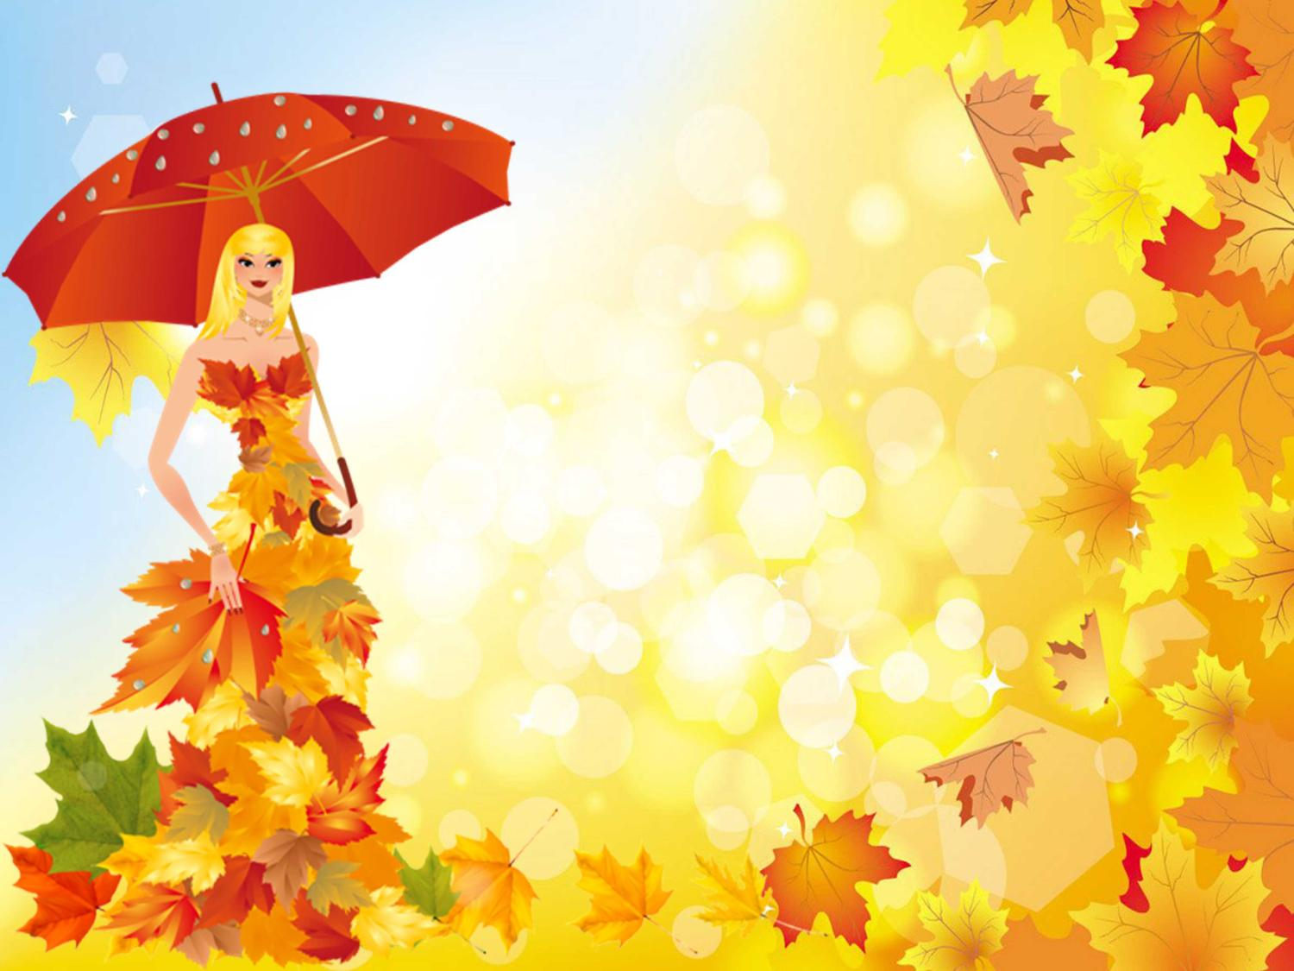
Осень ходит по дорожкам …
викторина-раскраска
Автор работы:
Барбарина О.А., воспитатель ВКК,
МАДОУ ЦРР-детский сад
Свердловская обл.,
г. Красноуфимск, 2017 г.

Slide 2
Здравствуйте, ребята! Я приглашаю вас принять участие в моей экологической викторине-раскраске «Осень ходит по дорожкам …» отвечая правильно на вопросы викторины картинка с ёжиком постепенно раскрасится Готовы? Удачи!

Slide 3
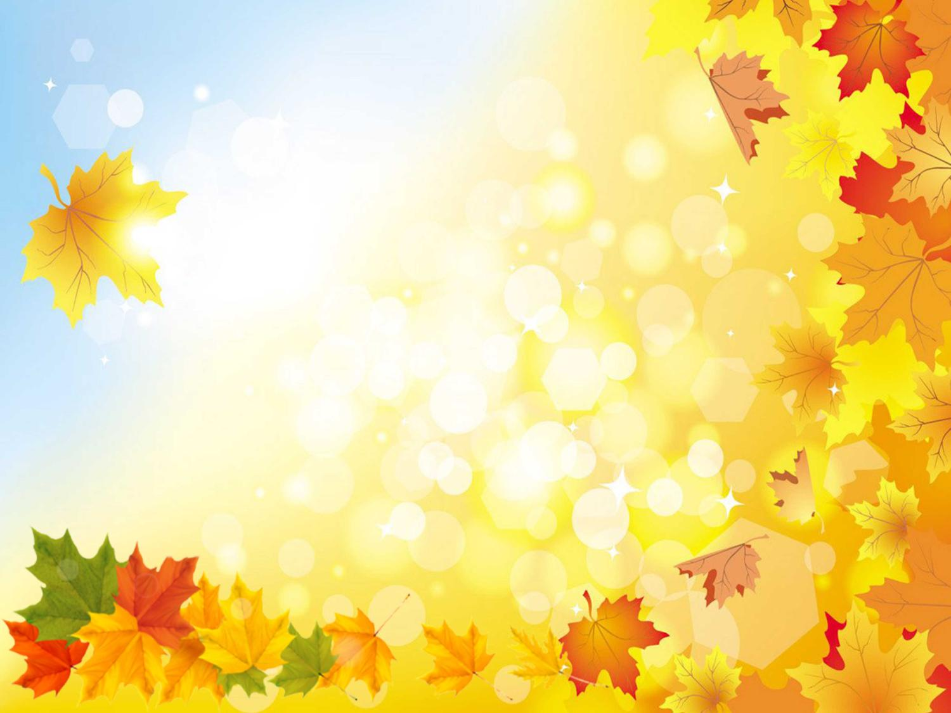
Мой вопрос – ваш ответ …
Основное изменение в неживой природе осенью:
осадки
похолодание
северное сияние

Slide 4
Мой вопрос – ваш ответ …
Осенью дни становятся…
короче
длиннее
они
одинаковые

Slide 5
Мой вопрос – ваш ответ …
Листья какого дерева краснеют с приходом осени?
рябины
березы
ели

Slide 6
Мой вопрос – ваш ответ …
Какое явление природы можно наблюдать осенью?
заморозки
ледоход
проталины

Slide 7
Мой вопрос – ваш ответ …
Почему осенью птицы улетают в
тёплые края?
опадают листья
на деревьях
труднее найти
корм
становится холодно

Slide 8
Мой вопрос – ваш ответ …
Какой день считается днём осеннего равноденствия?
23 сентября
23 октября
23 ноября

Slide 9
Мой вопрос – ваш ответ …
Куда исчезают на зиму лягушки?
прячутся на берегу в
укромных местах
прячутся на глубину
под камни или в ил
умирают

Slide 10
Мой вопрос – ваш ответ …
Какой зверь меняет на зиму цвет шубки?
барсук
белка
заяц

Slide 11
Мой вопрос – ваш ответ …
Что необходимо зверям впадающим
в спячку?
тишина и покой
жировые запасы
под шубкой

Slide 12
Мой вопрос – ваш ответ …
Кто из зверей всю зиму спит?
мышь
ёж
лиса

Slide 13
Мой вопрос – ваш ответ …
Чем зимой питается заяц?
капустой и
морковкой
корой деревьев,
веточками
яблоками

Slide 14
Мой вопрос – ваш ответ …
Что едят зимой хищники: волки и лисицы?
голодают
мелких зверьков
мошек

Slide 15
Мой вопрос – ваш ответ …
Кто сушит грибы на деревьях?
сойка
белка
дятел

Slide 16
Мой вопрос – ваш ответ …
Где зимуют жучки, бабочки, мошки?
в щёлочках стен,
под корой деревьев
в земле, под
корнями растений

Slide 17
Мой вопрос – ваш ответ …
Как готовятся муравьи к зимнему сну?
прячутся под
корой деревьев
закрывают все входы
в муравейник
прячутся под
опавшими листьями

Slide 18
Мой вопрос – ваш ответ …
Как называются птицы, которые улетают
от нас в тёплые края?
зимующие
перелетные
пролетные

Slide 19
Мой вопрос – ваш ответ …
Какое время года наступает после осени?
весна
зима
лето

Slide 20
Мой вопрос – ваш ответ …
Какое время года идет перед осенью?
зима
лето
весна

Slide 21
Мой вопрос – ваш ответ …
Как называется последний месяц осени?
октябрь
ноябрь
декабрь

Slide 22
Молодцы, ребята!

Slide 23
Используемые источники
Фон http://sale-ua.hot-line.in.ua/imgs/34208-kerry-kurtki-rasprodazha-krasnopartizansk.jpg
Листья http://журнал-детство.рф/site/img-content/osennie-listia.png
Осень с зонтом http://player.myshared.ru/1187926/data/images/img4.png
листок http://liubavyshka.ru/_ph/55/1/519360784.jpg
листок http://img1.liveinternet.ru/images/attach/c/2//64/161/64161975_023212797.png
Автор шаблона: Бурдейная Н. В. Сайт: http://medea.ucoz.ru

